Slide 1
Ұйымдастыру бөлімі

Slide 2
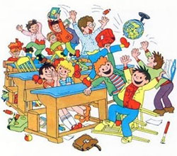
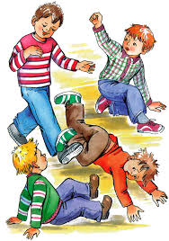
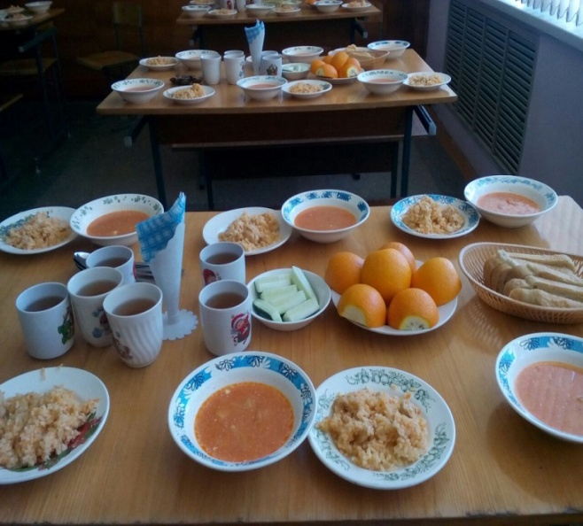
Үй жұмысын пысықтау

Slide 4
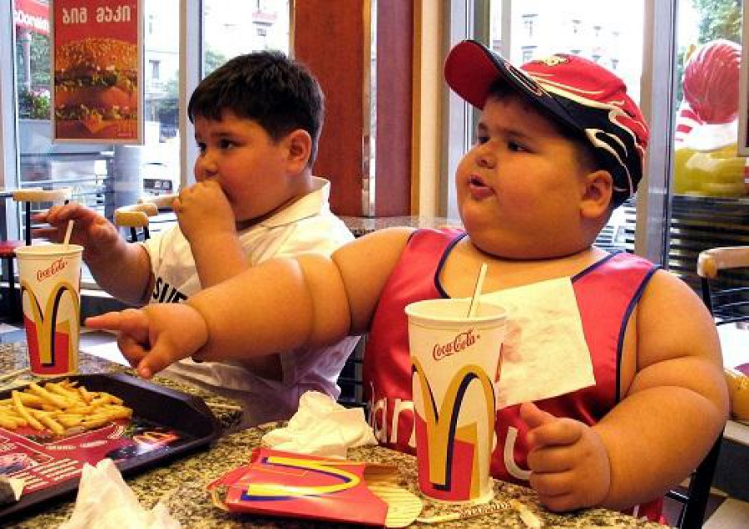

Slide 6
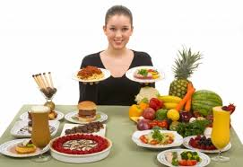
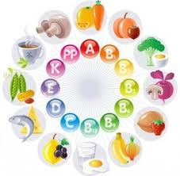
Сабақтың мақсаты:

Slide 8
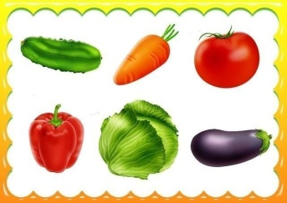
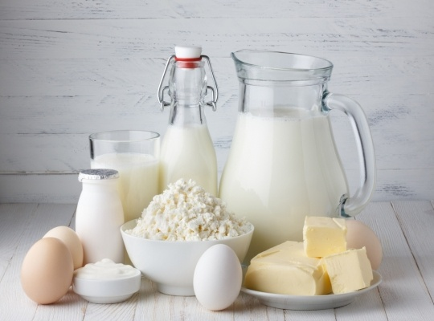
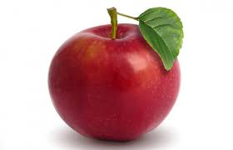
І топ: Көкөністер
ІІ топ:Сүт өнімдері
ІІІ топ: Жемістер

Slide 9
Ү

Slide 11
А Б С Д

Slide 12
Витамин С немесе аскорбин қышқылы. Ол организмнің жауап беру қабілетін, оның қорғаныштығын – түрлі жұқпалы ауруларға қарсылығын сақтайды.
В витаминдері – зат алмасу процесін белсенді реттейді организмнің өсуі мен дамуына жағдай жасайды, ас қорыту жүйесінің, жүйке жүйесінің жұмысын жақсартады.
А витамині баланың қалыпты өсіп дамуына қажет. Ол көзге, теріге жағымды әсер етеді, тыныс алу, ас қорытуды жақсартады. Сүйекті, тісті, шашты нығайтады.
Д витамині сүйекті берік ету үшін қажет. Егер балаларда Д витамині жетпесе, олардың сүйегі жұмсарып, қисаяды.

Slide 13
Сергіту сәті

Slide 14
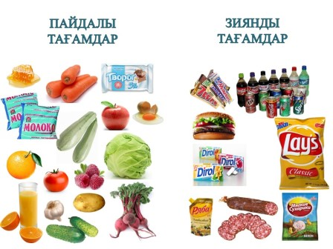

Slide 16
Тамақтану ережесін құру
Тамаққа қарап түшкіру әдепсіздік.
Қол жумай асты ішпейді.
Аузында тамақ тұрғанда сөйлемейді.
Тамақ үстінен аттамайды.
Дастарханға алдымен нан қойылады.
4-топ. Таңертеңгі асты тастамайды.
Тамақты сол қолмен жемейді.
Дастарханға бата бермей тұрмайды

Slide 18
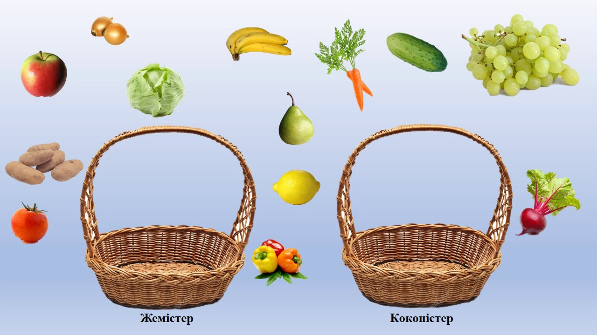

Slide 22
Сабақтың мақсаты:

